Slide 1
BoGyeong Lim
PORTFOLIO 2026

Slide 2
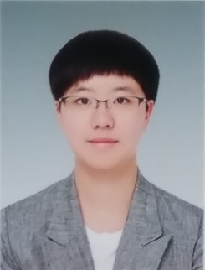
01. ABOUT ME
Focus: UX Flow & Maintainable Architecture
단순 기능 구현을 넘어 상태 흐름의 명확성과 유지보수성을 최우선으로 생각합니다. 최근에는 오픈소스 생태계와 브라우저 엔진 기여에 깊은 관심을 가지고 연구 중입니다.
Phone: 010-3396-6856
Email: qhrudlim@gmail.com
GitHub: qhrudlim

Slide 3
02. TECH STACK
FRONTEND
LANGUAGES
BACKEND / DB
TOOLS
React
JS/TS
Django
Git/GitHub
Vue
Python
MySQL
Figma
HTML/CSS
Java
Jira/Postman

Slide 4
03. MILESTONES
2026.06
SSAFY 14기 수료
구미캠퍼스 | 공통 프로젝트 반 우승 수상
2025.08
충남대 석사 졸업
과학수사학 전공
2025.06
웹디자인 교육 수료
SBS 아카데미 컴퓨터아트학원
2022.02
계명대 학사 졸업
화학 전공
2016.02
한국사 2급 취득
국사편찬위원회

Slide 5
04. FEATURED PROJECT
DocQ: PDF-based Multiplayer 3D Quiz Game
🏆 SSAFY 공통 프로젝트 반 우승 수상 | Frontend Lead
Challenges & Solutions
• 2.5D 한계 극복 -> 3D 통합 구조 전환 주도
• GLTF 최적화를 통한 FBX 에셋 로딩 시간 단축
• 상태 전이 기반 자동 진행 게임 로직 설계
• 멀티플레이 환경 단계 동기화 구조 정립
[ Project Screenshot Area ]

